Slide 1
Panel Políticas Públicas a Nivel Nacional, Regional y Local para la RRD
Política Nacional Gestión Integral del Riesgo en Colombia
Unidad Nacional para la Gestión del Riesgo de Desastres
Carlos Iván Márquez Pérez
DD Nov. 2012

Slide 2
Ley 1523: “Por la cual se adopta la Política Nacional de Gestión del Riesgo de Desastres y se establece el Sistema Nacional de Gestión del Riesgo de Desastres”

Slide 3
Gestión del Riesgo de Desastres
Proceso Social orientado a la formulación, ejecución, seguimiento, y evaluación de políticas, estrategias, planes, programas, regulaciones y acciones permanentes para el conocimiento, la reducción del riesgo y para el manejo de desastres, con el propósito de contribuir a la seguridad, el bienestar, la calidad de vida de las personas y el desarrollo sostenible.

Slide 4
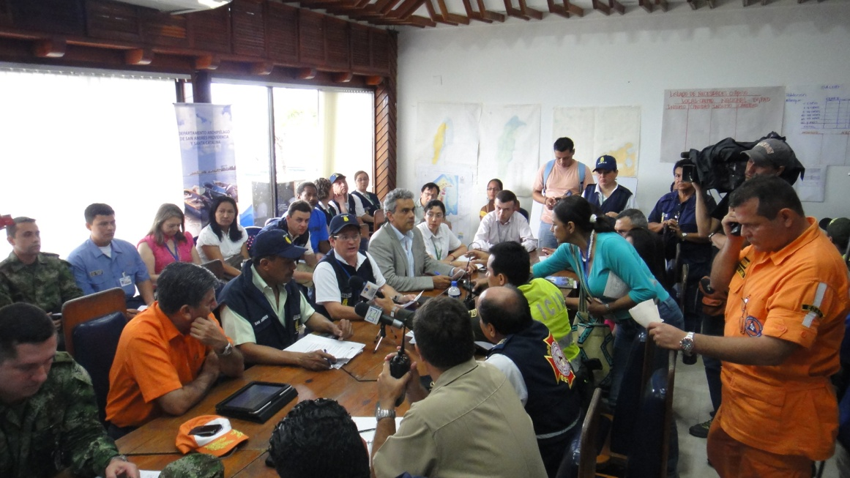
La Estructura de la Política
Gestión del riesgo, responsabilidad, principios, definiciones y SNGRD
Estructura: Organización, dirección y coordinación del SNGRD.
Instrumentos de planificación
Sistemas de información.
Mecanismos de financiación para la GRD
Declaratoria de desastre, calamidad pública y normalidad.
Régimen especial para situaciones de desastre y calamidad pública.
Disposiciones finales.

Slide 5
El Sistema Nacional de Gestión del Riesgo
Es el conjunto de entidades públicas, privadas y comunitarias, de políticas, normas, procesos, recursos, planes, estrategias, instrumentos, mecanismos, así como la información atinente a la temática, que se aplica de manera organizada para garantizar la gestión del riesgo en el país”

Slide 6
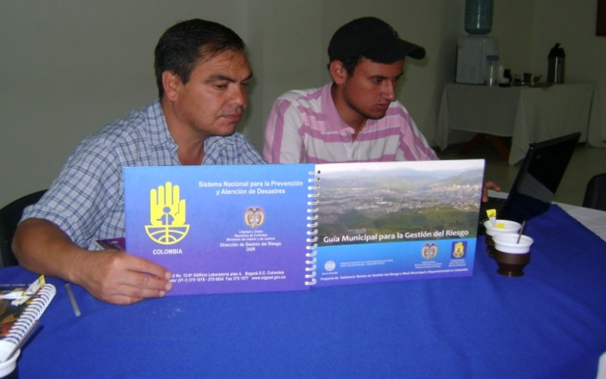
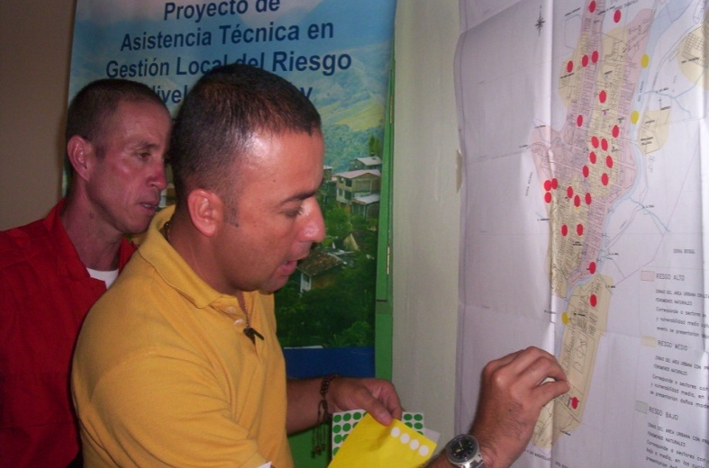
Objetivos Específicos
Proceso de
Conocimiento
del Riesgo
Identificación y caracterización
de escenarios de riesgo
Análisis de riesgos
Monitoreo del riesgo
Comunicación del riesgo
Proceso de
Reducción
del Riesgo
Intervención correctiva
Intervención prospectiva
Protección financiera
Proceso de
Manejo de
Desastres
Preparación para la respuesta
Preparación para la recuperación
Ejecución de la respuesta
Ejecución de la recuperación

Slide 7
Instrumentos de Planificación
Todas las autoridades y los habitantes
del territorio colombiano
Proceso de
Conocimiento
del Riesgo
Ofrecer protección a la población,
mejorar la seguridad, el bienestar
y la calidad de vida
y contribuir al desarrollo sostenible
Plan de
Gestión
del Riesgo
Estrategia
de
Respuesta
Instrumentos
de
Planificación
Proceso de
Reducción
del Riesgo
Nacional
Nacional
Nacional
Dep/tal
Dep/tal
Municipal
Municipal
Plan
Recuperación
POTs
POMCHs
Plan de
Desarrollo
Plan de
Emergencia
y
Contingencia
Proceso de
Manejo de
Desastres
Empresas

Slide 8
Video UNGRD

Slide 9
GRACIAS
Carlos Iván Márquez Pérez
carlos.marquez@gestiondelriesgo.gov.co
www.gestiondelriesgo.gov.co

